Slide 1
ジーズアカデミー講座

Slide 2
本日の授業内容

Slide 3
Baasを利用した リアルタイム通信アプリ

Slide 4
milkcocoa

Slide 5
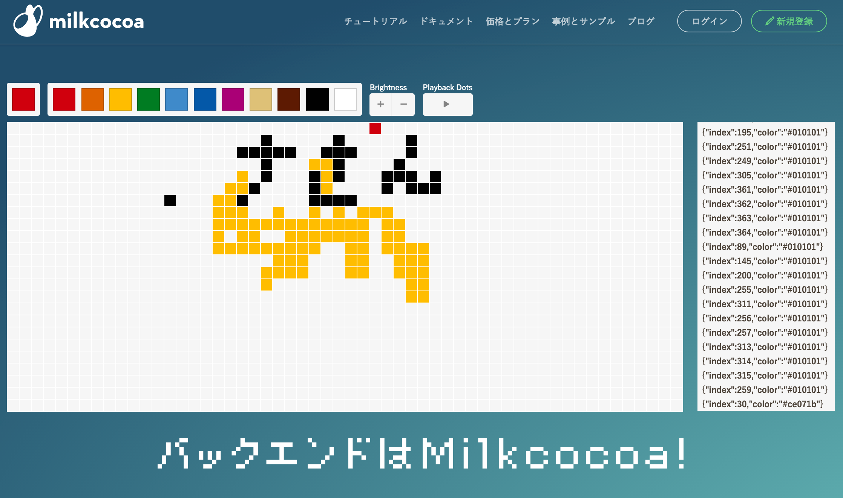
https://mlkcca.com/
【 milkcocoa】

Slide 6
https://mlkcca.com/
【 milkcocoa】
１．新規登録
２．ログイン
３．新しいアプリを作る
※アプリ名は「demo」
４． 次のスライド…

Slide 7
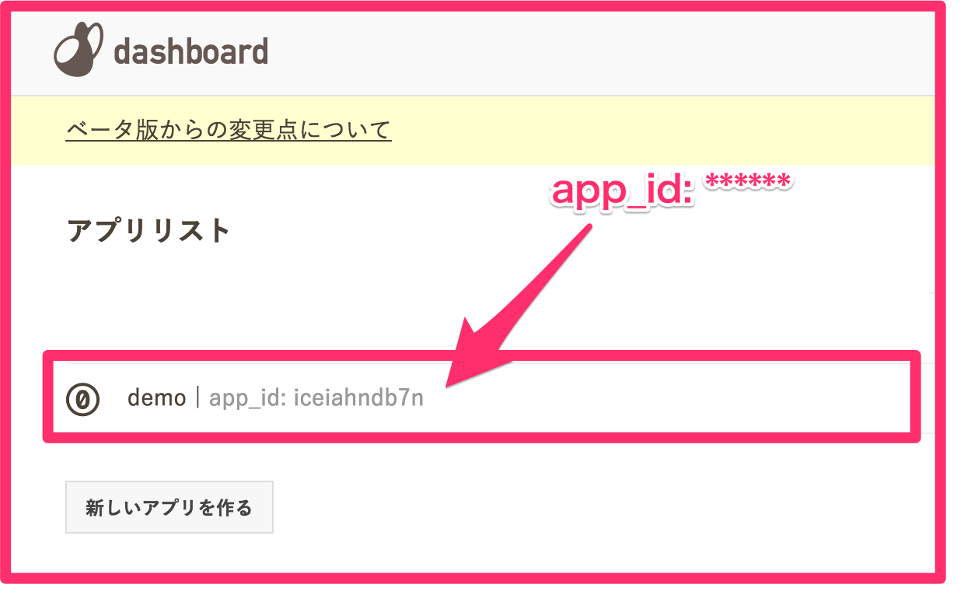
https://mlkcca.com/
※このIDをコピーしてもっておいてください

Slide 8
これでID取得はOKです！

Slide 9
これから授業でどんどん作っていきましょう！！

Slide 10
課題発表

Slide 11
Line風アプリ制作

Slide 12
●課題
line.html
◇ Line風アプリの課題最低限機能
０．「 名前 ＋ 日時 ＋ メッセージ 」
１．「メッセージ送信履歴はDBに残す」
※削除ボタンでメッセージ全削除
２．「メッセージ表示領域を超えた処理」 ※自動スクロール 、表示方法をソート？
３．「メッセージ送信ボタン」は大きめに装飾
あれば良いと思わる機能 「文字色」、「アイコン」、「翻訳」とか？

